Slide 1

প্রাথমিক বিজ্ঞান পাঠে সবাইকে স্বাগত

Slide 2
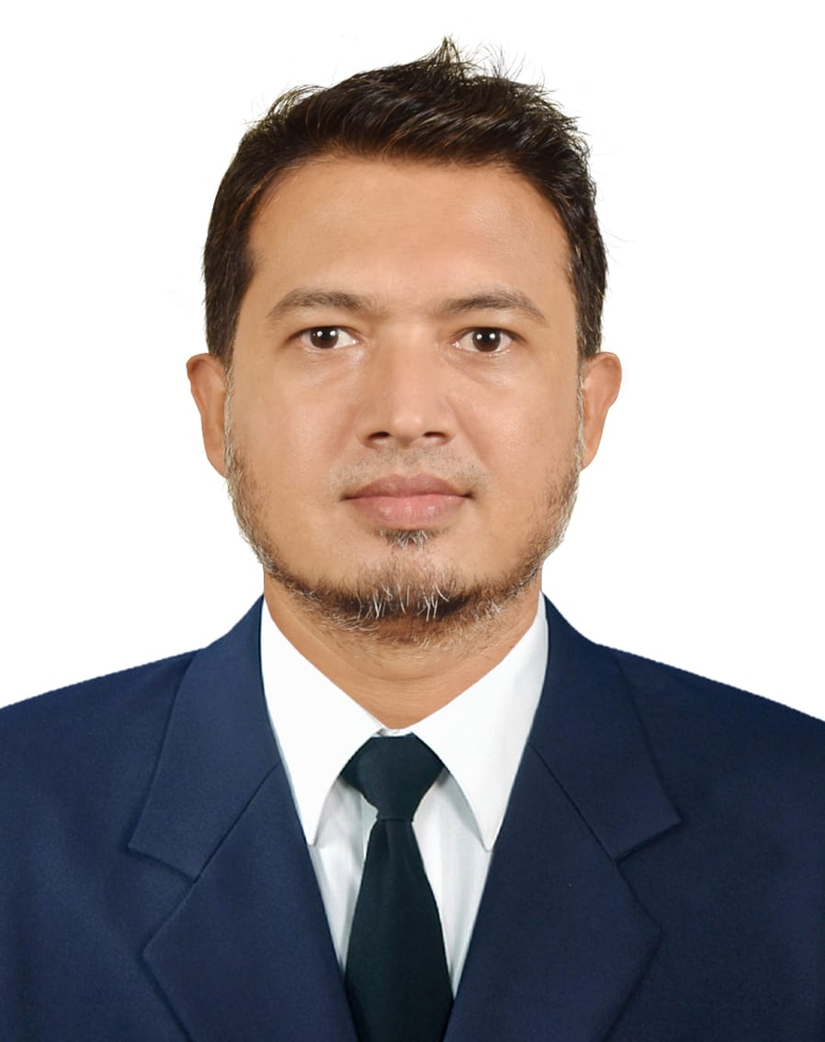

শিক্ষক পরিচিতি
মোঃ নাছির উদ্দিন খান
সহকারী শিক্ষক
গৃদকালিন্দিয়া সপ্রাবি
ফরিদ্গঞ্জ, চাঁদপুর
01687422109
nu01687@gmail.com

Slide 3

পাঠ পরিচিতি
শ্রেণি:
বিষয়ঃ প্রাথমিক বিজ্ঞান
অধ্যায়- 05
পাঠের শিরোনাম- শক্তি
আজকের পাঠঃ শক্তির ব্যবহার
সময়ঃ ৪০ মিনিট

Slide 4
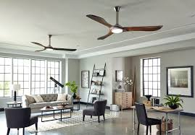

ছবিগুলোতে কী কী দেখতে পারছো?

Slide 5
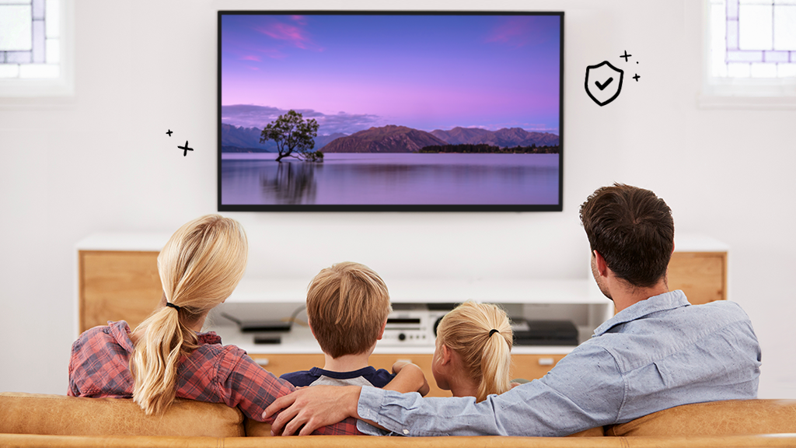

ছবিগুলোতে কী কী দেখতে পারছো?

Slide 6
আজকের পাঠ
শক্তির ব্যবহার

Slide 7
শ্রেণিভিত্তিক অর্জন উপযোগী যোগ্যতা
৩.৩ পর্যবেক্ষণ ও বিশ্লেষনের মাধ্যমে চারপাশের পরিবেশে শক্তি ব্যবহারের বিভন্ন ধরন শনাক্ত করে বিভিন্ন কাজে শক্তির যথাযথ ব্যবহারে উদ্বুদ্ধ হওয়া।

Slide 8

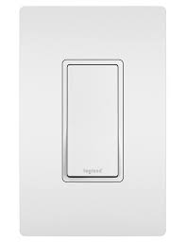


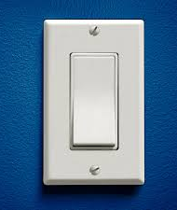
বাস্তব অভিজ্ঞতা
শিক্ষক
ইকরাম, প্রথম ফ্যানের সুইচ অফ করে দাও।
ফাতেমা, লাইটের সুইচ অফ করে দাও।

Slide 9
বাস্তব অভিজ্ঞতা
শিক্ষক
যারা জানালার পাশে আছো জানালা গুলো বন্ধ করে দাও।

Slide 10
এবার নিচের প্রশ্ন গুলোর উত্তর দাও
কী ঘটল বলত?
ফ্যান ও লাইটের সুইচ অফ করাতে ফ্যান ও লাইট বন্ধ হয়েছে।
ঘটনাগুলোর সাথে কোন কোনটির আলোর সম্পর্ক রয়েছে?
লাইটের সুইচ ও জানালা বন্ধের সাথে আলোর সম্পর্ক।
কোনটির সাথে বিদ্যুতের সম্পর্ক রয়েছে?
লাইটের সুইচ ও ফ্যানের সুইচ এর সাথে ।
কোনটির সাথে তাপের সম্পর্ক রয়েছে?
জানালা ও লাইতের সাথে।
কোন ঘটনার সাথে সূর্যের কোন শক্তির সম্পর্ক রয়েছে?
জানালার সাথে।

Slide 12
ছবিগুলোতে কি কি দেখা যাচ্ছে ?

Slide 13
ছবিগুলোতে কি কি দেখা যাচ্ছে ?

Slide 14
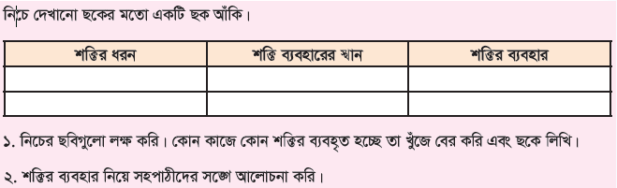
দলীয় কাজঃ
সবুজ দল
নীল দল
হলুদ দল

Slide 15
আলোক শক্তির ব্যবহার

Slide 16
বিদ্যুত শক্তির ব্যবহার

Slide 17
তাপ শক্তির ব্যবহার

Slide 18
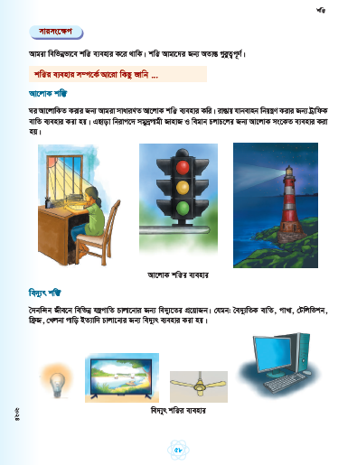
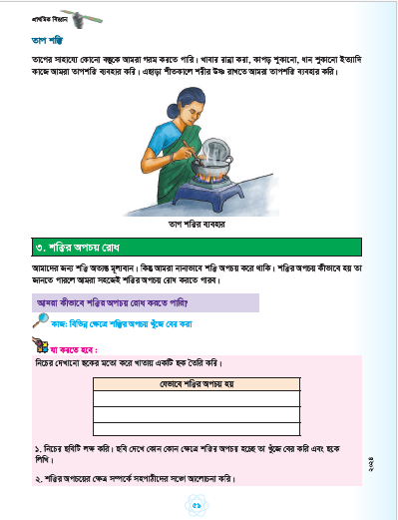
পাঠ সংযোগ

Slide 19
মূল্যায়ন
বিদ্যুৎ শক্তির তিনটি ব্যবহার বলো।
তাপ শক্তি দিয়ে কী কী করা যায়?
তুমি আলোক শক্তির কী ব্যবহার করো?

Slide 20

সারসংক্ষেপ
আজকের পাঠে আমরা কী কী শিখলাম?

Slide 21
ধন্যবাদ সবাইকে

